Slide 1
Изучение бактерий в окрашенном состоянии

Slide 2
Микроскопический метод исследования предусматривает наблюдение за живыми и убитыми бактериями в окрашенном и неокрашенном состоянии.
С целью изучения формы и подвижности бактерий микроскопию микроорганизмов можно проводить в живом состоянии без окрашивания. Для этого готовят мазки «раздавленная» и «висячая» капля и наблюдают их с помощью темнопольной и фазово-контрастной микроскопии.
Приготовление мазка «раздавленная капля».На предметное стекло по центру наносят каплю или жидкой культуры или физ.раствора, в который вносят исследуемую культуру. Нанесенную на предметное стекло каплю раздавливают с помощью покровного стекла. Затем на покровное стекло наносим каплю иммерсионного масла и микроскопируем. При фазово-контрастной микроскопии мы будем наблюдать подвижность и форму бактерий темного цвета на светлом фоне. При темнопольной микроскопии – подвижность и форму бактерий светлого цвета на темном фоне.

Slide 3
Для изучения микроорганизмов в окрашенном виде на предметном стекле делают мазок, высушивают, фиксируют и после этого окрашивают.
Различают простые и сложные способы окраски. Первые основаны на применении какой–либо одной краски (или метиленового синего или фуксина). Сложные методы предусматривают воздействие на один и тот же препарат двух красок. Сложные методы окраски позволяют обнаруживать в теле микробной клетки различные структурные элементы (капсулы, споры, включения).
Предметные и покровные стекла, употребляемые для приготовления препаратов должны быть чистыми и хорошо обезжиренными (с помощью хозяйственного мыла).
Из жидких культур каплю материала наносят на предметное стекло и размазывают петлей. Из культуры на плотной среде петлей берут частичку, размешивают в заранее нанесенной на предметное стекло капле физиологического раствора и размазывают по стеклу. Мазку дают высохнуть на воздухе, затем его фиксируют над пламенем спиртовки (горелки), держа стекло мазком вверх, и трижды проводят через пламя спиртовки. Время фиксации не должно превышать 5-6с. Кроме жара, для фиксации используют 96 град. спирт, погружая в него мазок на 15-20мин. После фиксации мазок готов к окрашиванию.

Slide 4
Методика окраски по Граму. Особенностью окраски по Грамму является неодинаковое отношение различных микробов к красителям. Микробы, входящие в группу грамположительных, например стафилококки, стрептококки, дают прочное соединение с красителями и йодом. Окрашенные микробы не обесцвечиваются при воздействии на них спиртом, вследствие чего при дополнительной окраске фуксином грамположительные микробы не изменяют первоначально принятый фиолетовый цвет. Это объясняется строением клеточной стенки грамположительных бактерий. Основным компонентом толстой клеточной стенки этих бактерий является многослойный пептидогликан, с которым ковалентно связаны тейхоевые кислоты. Грамотрицательные бактерии (гонококки, менингококки, возбудители кишечных заболеваний) образуют с генциановым фиололетовым и йодом легко разрушающееся под действием спирта соединение, в результате чего они обесцвечиваются и затем окрашиваются фуксином в красный цвет. Клеточная стенка таких бактерий представлена тонким слоем пептидогликана.

Slide 5
1. На фиксированный мазок наносят раствор генцианового фиолетового на 2мин.
2. Затем сливают краситель и, не промывая мазок, наливают раствор Люголя на 1мин.
3. Сливают раствор Люголя и наносят на 30 сек 96 град спирт, пока не перестанет отходить краситель.
4. Мазок промывают дистиллированной водой и окрашивают в течении 2 мин раствором фуксина.
5. После чего сливают краситель, мазок промывают водой и высушивают. Грамположительные бактерии окрашиваются в синий (фиолетовый) цвет, а грамотрицательные бактерии – в красный.

Slide 6
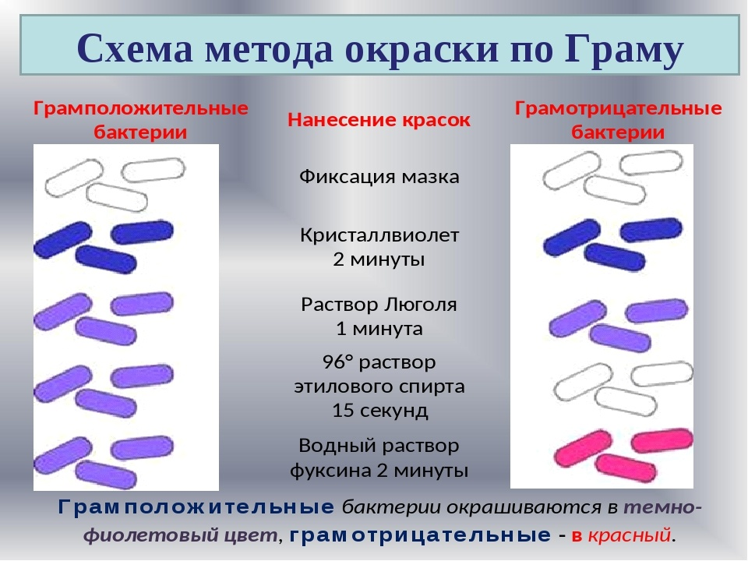

Slide 7
Методика окраски по Бурри-Гинсу.Некоторые виды бактерий продуцируют слизистое вещество, которое концентрируясь вокруг тела микробной клетки, образует капсулу. Данная окраска служит для выявления у бактерий капсул.
Методика окраски по Ожешко. Этот метод служит для выявления у бактерий спор. Споры имеют вид круглых или овальной формы образований, находящихся в теле микробной клетки. Различают три вида расположения спор по отношению к длинной оси палочки: центральное – спора находится в центре тела микроба, субтерминальное – спора расположена ближе к одному из ее концов, терминальное – спора располагается на конце палочки.
Методика окраски по Цилю-Нильсену для кислотоустойчивых бактерий (возбудители туберкулеза и проказы). Особенностью микробов этой группы является то, что они плохо воспринимают окраску. Для того чтобы окрасить кислотоустойчивые микроорганизмы, приходится применять более концентрированные растворы красителя в подогретом состоянии с протравами и удлиненным сроком окраски.

Slide 8
